Slide 1
AFC – Analyse Factorielle des Correspondances
Transforme les tableaux de nombre en un mapping (graphique)
Utilisée dans le dépouillement des faits mais qui est mal utilisée
But:
Comprendre les fondamentales de l’AFC
Savoir quel est le processus de calcul et ses logiques
Pouvoir expliquer le mapping produit par une AFC
Généralisation de l’AFC
Comparaison AFC et ACP

Slide 2
https://www.youtube.com/watch?v=bihScz3OXbw&list=PLnZgp6epRBbTvk5fznOuiZSz8ZC6aS5sz

Slide 3

Principes général de l’AFC
« L’AFC traite des tableaux de nombres. Elle remplace un tableau de nombre difficile à analyser par une série de tableaux plus simples qui soit une bonne approche de celui-ci »
Ces tableaux sont simples car ils sont exprimés sous forme de graphiques.
Pourquoi des correspondances?
Variable numérique $→$ Corrélation
Variable nominale $→$ Correspondance
Pourquoi factorielle?
Il s’agit de décomposer le tableau original en une somme de tableaux / matrices qui sont chacun le produit de facteurs simples.

Slide 4
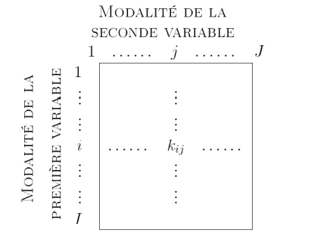
Principes général de l’AFC
L'analyse factorielle des correspondances est conçue pour les tableaux de contingence et permet ainsi l'étude des liaisons (dites aussi correspondances) existant entre deux variables nominales.
Les domaines d'application de l'AFC sont donc différents de ceux de l'ACP. L'AFC conçue pour les tableaux de contingence (fréquences), peut être appliquée aux tableaux de mesures homogènes (même système d'unités), aux tableaux de notes, de rangs, de préférences, aux tableaux à valeurs logiques (0 ou 1), et encore aux tableaux issus de questionnaires d'enquêtes.
Un tableau de contingence est un tableau d'effectifs obtenus en croisant les modalités de deux variables qualitatives définies sur une même population de n individus.
L'AFC peut également être étendue aux variables quantitatives homogènes en définissant simplement quelques modalités pour ces variables.

Slide 5
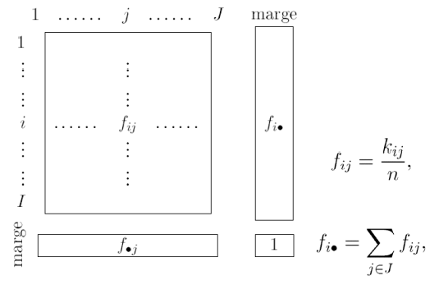
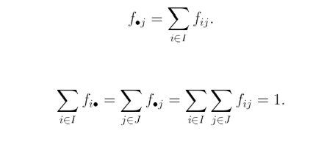
Principes général de l’AFC

Slide 6
Objectifs de l’AFC
Les objectifs sont les mêmes que ceux de l'ACP dans le sens où l'AFC cherche donc à obtenir une typologie des lignes et une typologie des colonnes, puis de relier ces deux typologies. Il faut donc faire ressortir un bilan des ressemblances entre lignes (respectivement colonnes) en répondant aux questions du type :
Quels sont les lignes (respectivement colonnes) qui se ressemblent ?
Quelles sont celles qui sont différentes ?
Existe-t-il des groupes homogènes de lignes (respectivement colonnes) ?
Est-il possible de mettre en évidence une typologie des lignes (respectivement des colonnes) ?
La notion de ressemblance entre deux lignes ou deux colonnes diffère cependant de l'ACP. En effet, il faut chercher les lignes (respectivement colonnes) dont la répartition s'écarte le plus de l'ensemble de la population, celles qui se ressemblent entre elles et celles qui s'opposent.
Le concept de similarité entre deux colonnes ou deux lignes est complètement symétrique. C’est-à-dire deux lignes (resp. colonnes) sont proches l’une de l’autre si elles si elles s’associent aux colonnes (resp. lignes) de la même façon.
On recherche les lignes et respectif les colonnes dont la distribution est la plus différente de celle de la population. Celles qui semblent le plus ou le moins semblables. Chaque groupe de lignes et respectif des colonnes est caractérisé par les colonnes et respectif les lignes auxquelles il est particulièrement associé ou particulièrement peu associé.

Slide 7
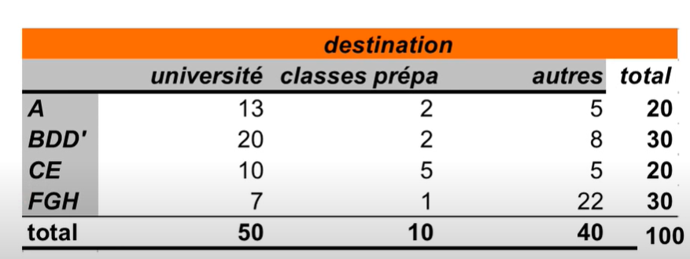
Exemple : que deviennent les bacheliers?
$→$ Les bacheliers ne choisissent pas le même orientation
$→$ Selon les séries les bacheliers ne choisissent pas la même orientation

Slide 8
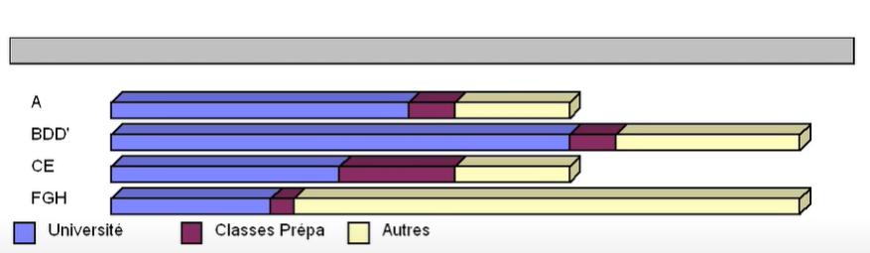
Une représentation graphique intuitive
Le tableau a été exprimé suivant un graphique.
Il est difficile d’interpréter un tel graphique

Slide 9
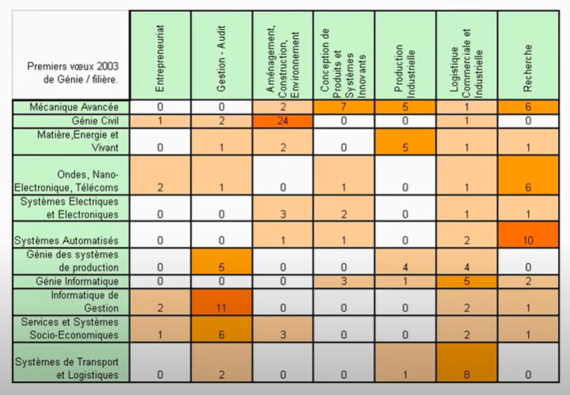
Exemple 2: Quel souhaits d’orientation?

Slide 10
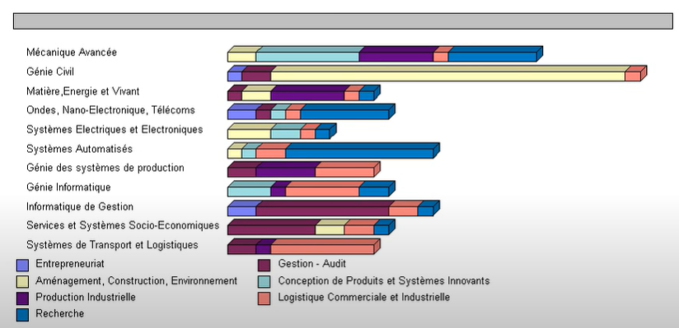
… pas toujours suffisant
On peut bien faire un graph mais qui est difficile avec beaucoup de chiffres et de colonnes
$→$Génie civil est fortement associé a « Aménagement, Construction, Environnement: C’est tout ce qu’on peut tirer

Slide 11
La question de l’AFC: Comment donner du sens à ces données?
Idée : Ce qui est intéressant c’est de mettre en évidence ce qui est inattendu dans ces répartitions
Ce qui est inattendu = En quoi on dévie d’une répartition uniforme
On va donc suivre le processus suivant:
Evaluer que serait une situation d’uniformité, d’indépendance
Calculer en quoi la situation constatée en diffère
Exprimer cette différence graphiquement pour l’analyser
Interpréter le mapping obtenu
Et en optimiser la lisibilité

Slide 12
Première opération sur les matrices
Matrice « T » des données et Matrice R des écarts à l’indépendance
Mise en forme d’une matrice : Exprimer « Simplement » R

Slide 13
Matrice « T » des données d’entrée
T = ?
Ce tableau est aussi une matrice, appelons-la « T ».
Quelle matrice aurait-on si la répartition dans les filières post-bac ne dépendait pas du type de Bac?

Slide 14
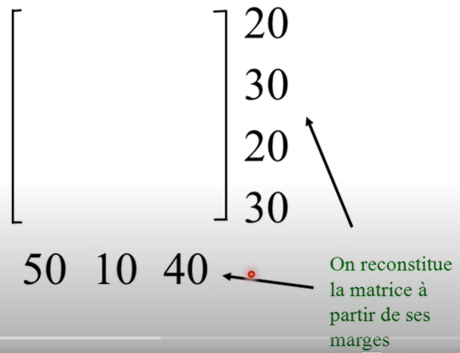

S’il y avait situation d’indépendance
T = tableau de données d’entrée
Cette matrice est nommée $T_{0}$
On reconstitue la matrice « indépendante » à partir de ses marge

Slide 15
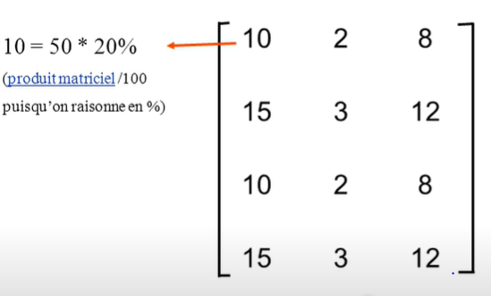

S’il y avait situation d’indépendance
T = tableau de données d’entrée
On reconstitue la matrice « indépendante » à partir de ses marge
Cette matrice est nommée $T_{0}$

Slide 16
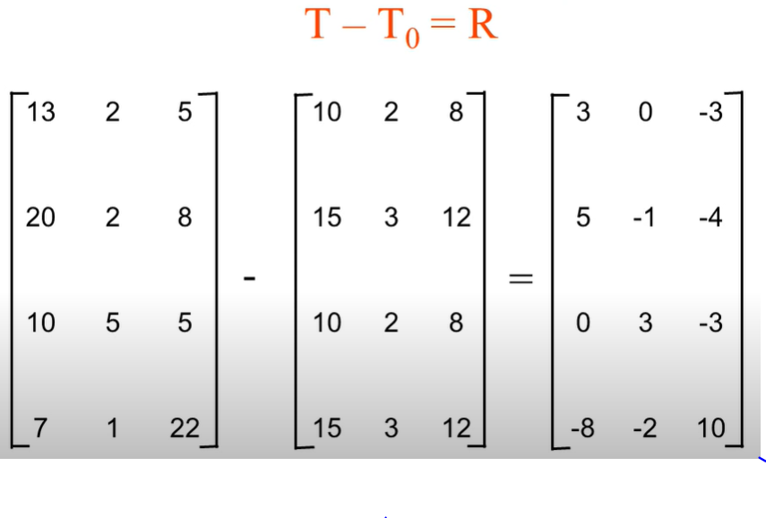

La matrice des écarts à l’indépendance
T = tableau de données d’entrée
$T_{0}=$matrice indépendante
Particularité de R:
La somme de chaque ligne (colonne) est égale à 0
R : La matrice qui nous intéresse (la matrice surprise)

Slide 17


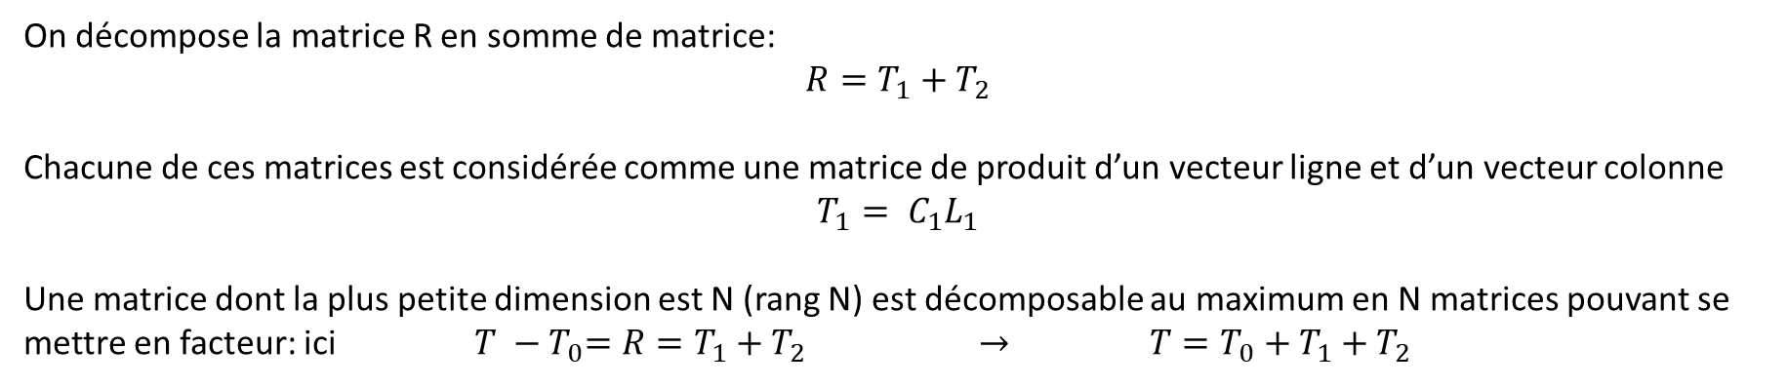
Comment exprimer simplement R?
T = tableau de données d’entrée
$T_{0}=$matrice indépendante
${T −T}_{0}=R=$matrice surprise
$$T_{1}= C_{1}L_{1}$$
On décompose la matrice R en somme de matrice:
$${R=T}_{1}+T_{2}$$
Chacune de ces matrices est considérée comme une matrice de produit d’un vecteur ligne et d’un vecteur colonne
$$T_{1}= C_{1}L_{1}$$
Une matrice dont la plus petite dimension est N (rang N) est décomposable au maximum en N matrices pouvant se mettre en facteur: ici ${ T −T}_{0}={R=T}_{1}+T_{2} →$ ${ T=T}_{0} + T_{1}+T_{2}$

Slide 18
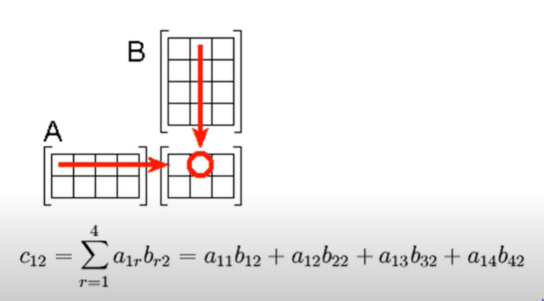

Produit matriciel : exemple
T = tableau de données d’entrée
$T_{0}=$matrice indépendante
${T −T}_{0}=R=$matrice surprise
$$T_{1}= C_{1}L_{1}$$
$${R=T}_{1}+T_{2}$$

Slide 19
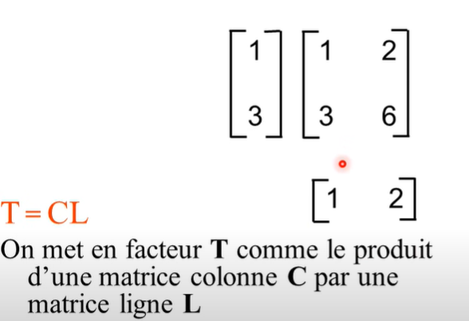
Mise en facteur d’une matrice : exemple
T = tableau de données d’entrée
$T_{0}=$matrice indépendante
${T −T}_{0}=R=$matrice surprise
$$T_{1}= C_{1}L_{1}$$
$${R=T}_{1}+T_{2}$$
T = 2x2 dimension
C = 2X1 dimension
L = 1x2 dimension

Slide 20
Mise en facteur d’une matrice : exemple
T = tableau de données d’entrée
$T_{0}=$matrice indépendante
${T −T}_{0}=R=$matrice surprise
$$T_{1}= C_{1}L_{1}$$
$${R=T}_{1}+T_{2}$$
T = 2x2 dimension
C = 2X1 dimension
L = 1x2 dimension

Slide 21
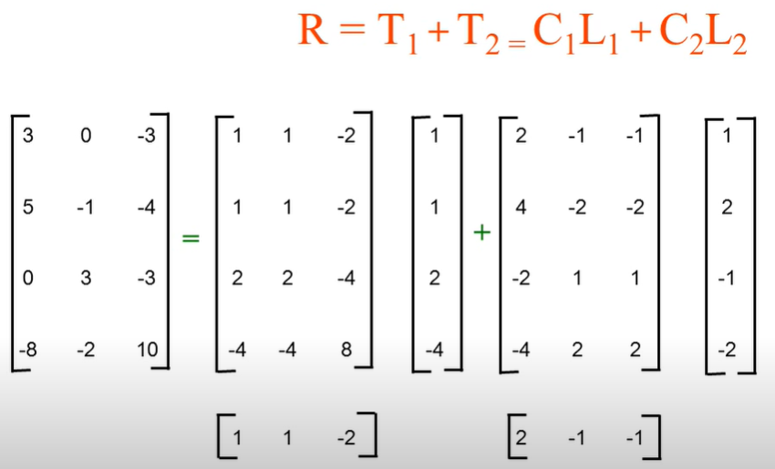
T = tableau de données d’entrée
$T_{0}=$matrice indépendante
${T −T}_{0}=R=$matrice surprise
$$T_{1}= C_{1}L_{1}$$
$${R=T}_{1}+T_{2}$$

Slide 22
D’une matrice à une présentation graphique
Production et interprétation du mapping
Vecteurs colonnes et vecteurs lignes
Produit scalaire

Slide 23
T = tableau de données d’entrée
$T_{0}=$matrice indépendante
${T −T}_{0}=R=$matrice surprise
$$T_{1}= C_{1}L_{1}$$
$${R=T}_{1}+T_{2}$$
Comment représenter graphiquement la décomposition
Un vecteur colonne (resp ligne) correspond à une modalité des données en colonnes (resp ligne)
Un axe unidimensionnel + Un axe unidimensionnel = un repère

Slide 24
T = tableau de données d’entrée
$T_{0}=$matrice indépendante
${T −T}_{0}=R=$matrice surprise
$$T_{1}= C_{1}L_{1}$$
$${R=T}_{1}+T_{2}$$
Bis/ Un vecteur colonne correspond à une modalité des données colonnes

Slide 25
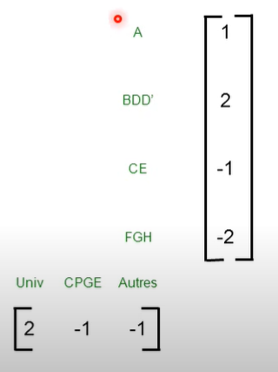
T = tableau de données d’entrée
$T_{0}=$matrice indépendante
${T −T}_{0}=R=$matrice surprise
$$T_{1}= C_{1}L_{1}$$
$${R=T}_{1}+T_{2}$$
Bis Un vecteur colonne correspond à une modalité des données colonnes

Slide 26
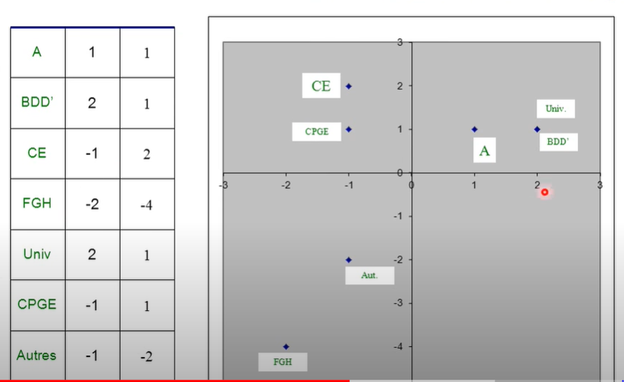
T = tableau de données d’entrée
$T_{0}=$matrice indépendante
${T −T}_{0}=R=$matrice surprise
$$T_{1}= C_{1}L_{1}$$
$${R=T}_{1}+T_{2}$$
Un axe unidimensionnel + Un axe unidimensionnel = un repère

Slide 27
T = tableau de données d’entrée
$T_{0}=$matrice indépendante
${T −T}_{0}=R=$matrice surprise
$$T_{1}= C_{1}L_{1}$$
$${R=T}_{1}+T_{2}$$
Un axe unidimensionnel + Un axe unidimensionnel = un repère

Slide 28
T = tableau de données d’entrée
$T_{0}=$matrice indépendante
${T −T}_{0}=R=$matrice surprise
$$T_{1}= C_{1}L_{1}$$
$${R=T}_{1}+T_{2}$$
Que veut dire ce mapping
On observe:
Conjonction
(2 vecteurs dont le produit scalaire est positif)
Les Bacs CE ont une affinité pour la prépa
Opposition
Produit scalaire négatif
Les Bacs A ne vont pas vers les autres (IUT, BTS)
Quadrature
Produit scalaire nul
Les Bacs A ne vont ni plus ni moins vers la prépa
que la moyenne des bacheliers

Slide 29
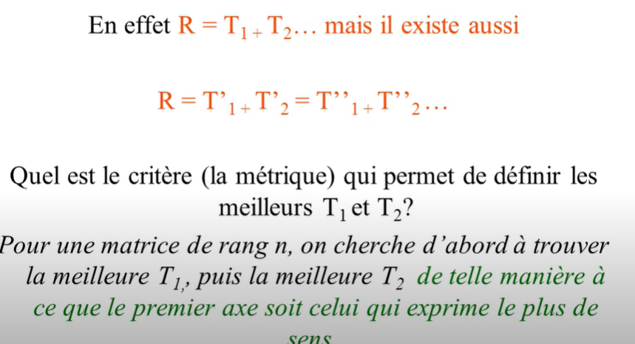
T = tableau de données d’entrée
$T_{0}=$matrice indépendante
${T −T}_{0}=R=$matrice surprise
$$T_{1}= C_{1}L_{1}$$
$${R=T}_{1}+T_{2}$$
Quelle est la meilleur décomposition possible de R

Slide 30
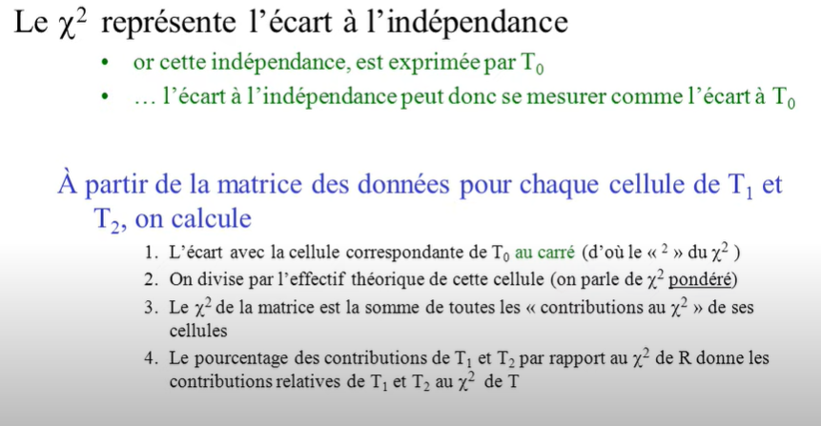
T = tableau de données d’entrée
$T_{0}=$matrice indépendante
${T −T}_{0}=R=$matrice surprise
$$T_{1}= C_{1}L_{1}$$
$${R=T}_{1}+T_{2}$$
La métrique que nous cherchons est le Chi-2

Slide 31
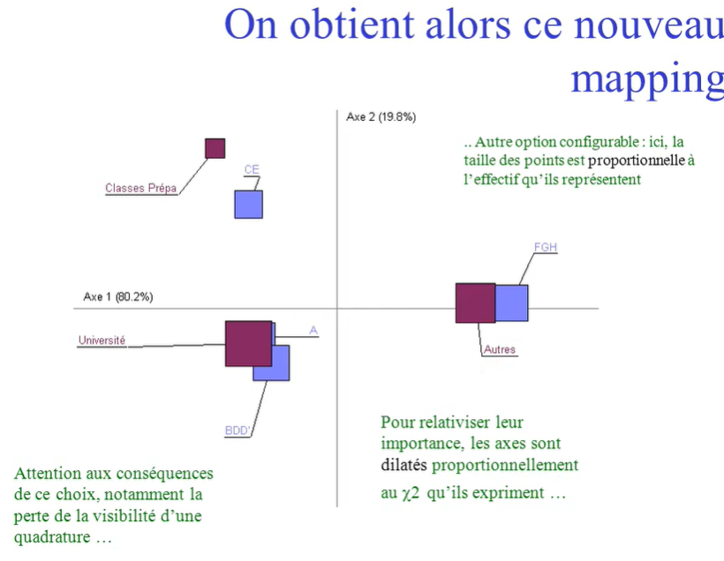
T = tableau de données d’entrée
$T_{0}=$matrice indépendante
${T −T}_{0}=R=$matrice surprise
$$T_{1}= C_{1}L_{1}$$
$${R=T}_{1}+T_{2}$$

Slide 32
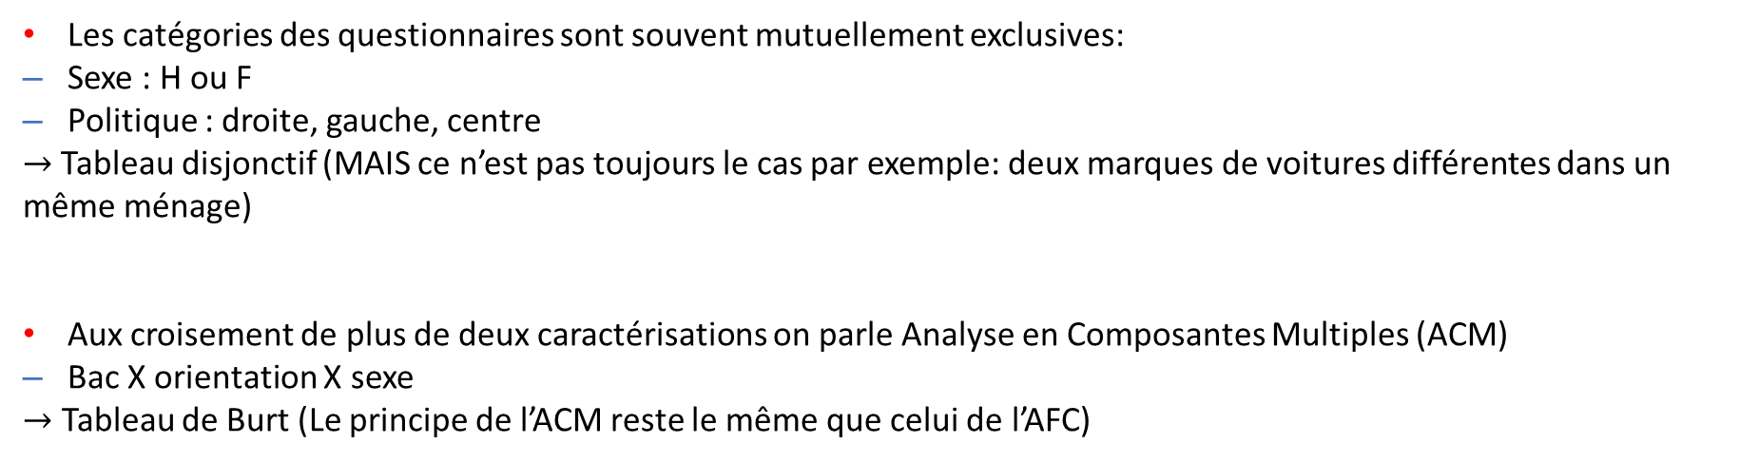
Généralisation de l’AFC
Les catégories des questionnaires sont souvent mutuellement exclusives:
Sexe : H ou F
Politique : droite, gauche, centre
$→$Tableau disjonctif (MAIS ce n’est pas toujours le cas par exemple: deux marques de voitures différentes dans un même ménage)
Aux croisement de plus de deux caractérisations on parle Analyse en Composantes Multiples (ACM)
Bac X orientation X sexe
$→$ Tableau de Burt (Le principe de l’ACM reste le même que celui de l’AFC)

Slide 33
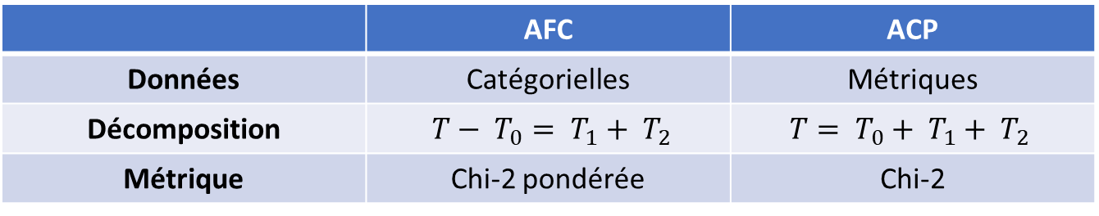
Autre méthode d’analyse de données proche: l’ACP
 | AFC | ACP
Données | Catégorielles | Métriques
Décomposition | $T− T_{0}= T_{1}+ T_{2}$ | $$T= T_{0}+ T_{1}+ T_{2}$$
Métrique | Chi-2 pondérée | Chi-2
Le poids des cellules à faible effectif est renforcé
Si on a des données (catégorielles) permettant de faire l’AFC, peut-on appliquer une ACP?
Non
Si on a des données permettant de faire l’ACP, peut-on appliquer une AFC?
Oui!

Slide 34
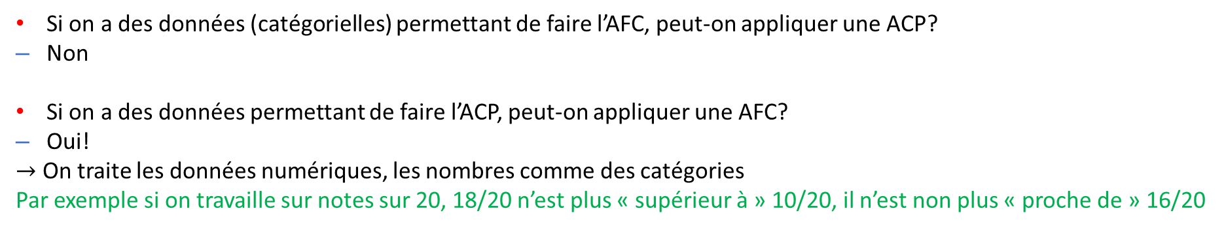
Autre méthode d’analyse de données proche: l’ACP
Si on a des données (catégorielles) permettant de faire l’AFC, peut-on appliquer une ACP?
Non
Si on a des données permettant de faire l’ACP, peut-on appliquer une AFC?
Oui!
$→$ On traite les données numériques, les nombres comme des catégories
Par exemple si on travaille sur notes sur 20, 18/20 n’est plus « supérieur à » 10/20, il n’est non plus « proche de » 16/20

